Slide 1
Các tiêu chuẩn áp dụng cho LED driver
1. Tổng quan
2. Các tiêu chuẩn an toàn
3. Tiêu chuẩn an toàn châu âu IEC 61347
4. Nội dung cần đạt của IEC 61347-2-13
5. Các tiêu chuẩn về nhiễu EMC cần đạt - Nhiễu
6. Các tiêu chuẩn về nhiễu EMC cần đạt - Miễn nhiễm
Bổ sung (BS). Giới hạn nhiễu của các tiêu chuẩn

Slide 2
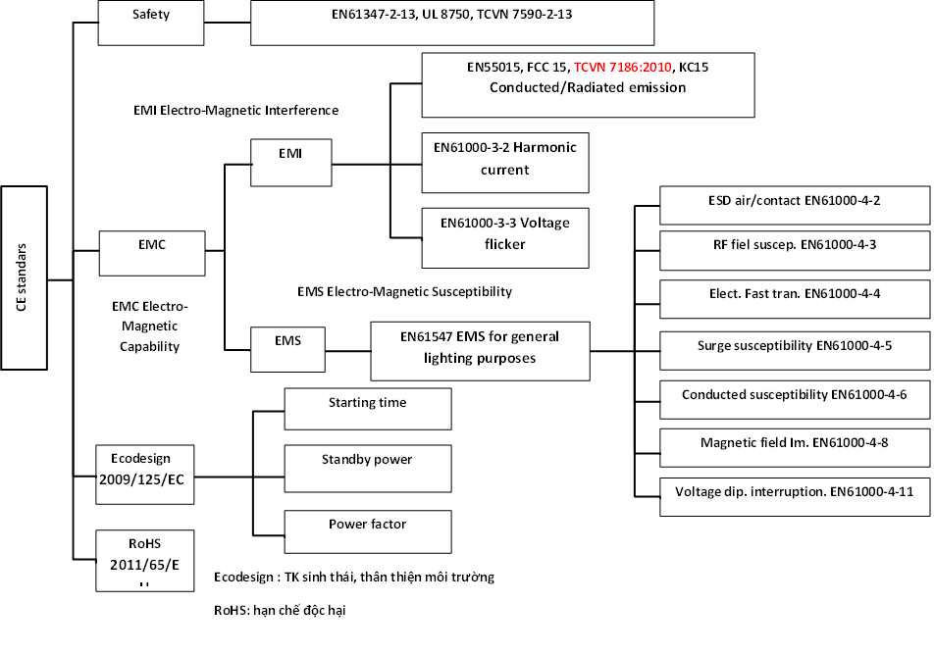
1. Tổng quan
Tổng quan về các tiêu chuẩn

Slide 3
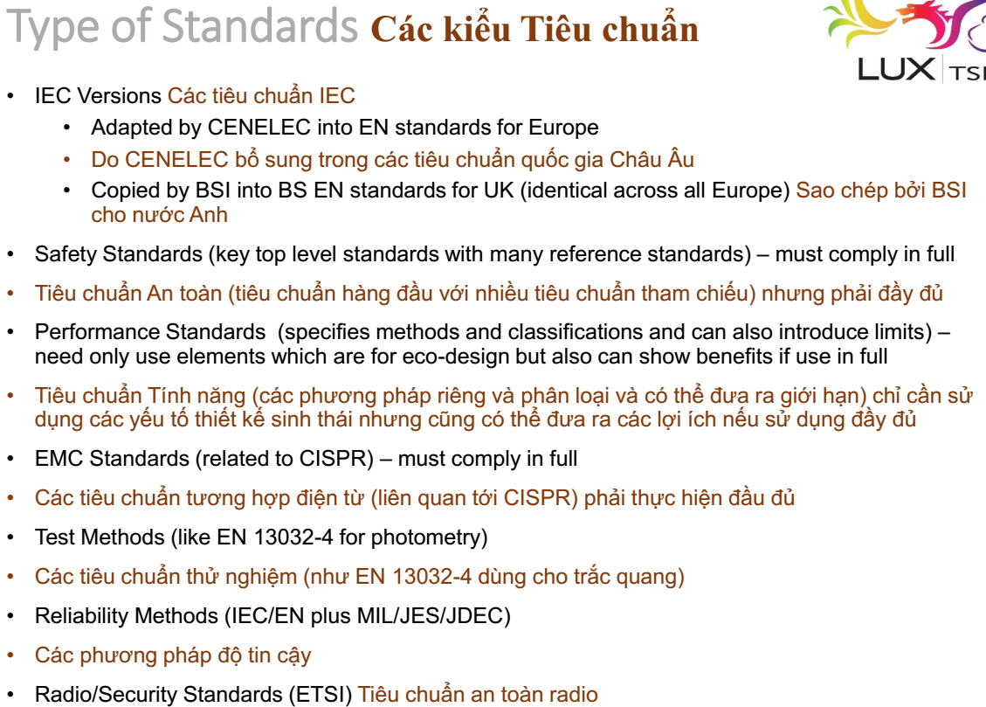
Bài giảng Jones trang 66

Slide 4
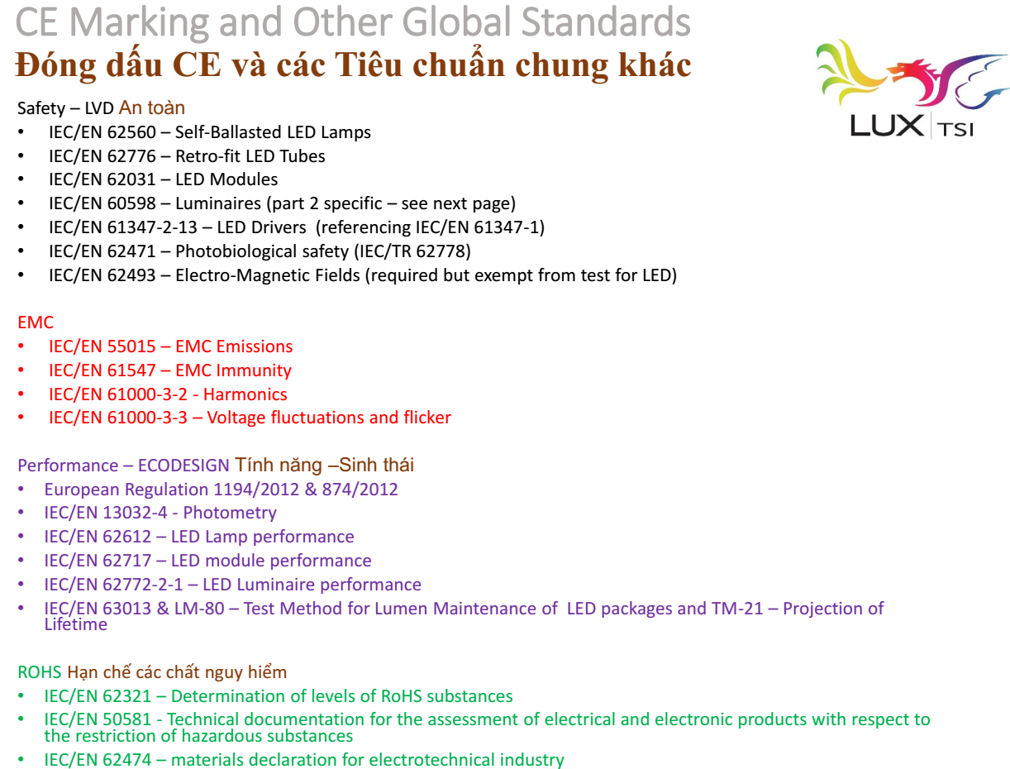
Bài giảng 15 của Jones, Trang 69

Slide 5
2. Các tiêu chuẩn an toàn
Tiêu chuẩn | Thời gian | Tên tiêu chuẩn
UL 8750 | September 15, 2015 | Light Emitting Diode (LED) Equipment for Use in Lighting Products
BS EN 61347-2-13 | August 2006 | Lamp controlgear — Part 2-13: Particular requirements for d.c. or a.c. supplied electronic controlgear for LED modules
IEC 61347-1 | May 2008 | Lamp controlgear - Part 1: General and safety requirements
IEC 62031 | Edition 1.0 2008-01 | LED modules for general lighting – Safety specifications
UL 1993 | Edition 1, September 24, 1993; | Standard for Safety for Self-Ballasted Lamps and Lamp Adapters
UL 1310 | Edition 4, July 28, 1994 | Standard for Safety for Class 2 Power Units

Slide 6
3. Tiêu chuẩn an toàn châu âu IEC 61347
Tiêu chuẩn an toàn TCVN 7590/IEC 61347 có hai phần 1 và 2, ở phần 2 có 13 mục
Phần 1: Yêu cầu chung và yêu cầu an toàn
Phần 2 có 13 phần nhỏ chi tiết co các loại nguồn sáng khác nhau:
Phần 2-1: Yêu cầu cụ thể đối với các cơ cấu khởi động (không phải là tắcte chớp sáng)
Phần 2-2: Yêu cầu cụ thể đối với bộ chuyển đổi giảm áp bằng điện tử được cấp điện từ nguồn một chiều hoặc xoay chiều dùng cho bóng đèn sợi đốt
Phần 2-3: Yêu cầu cụ thể đối với balát điện tử có nguồn cung cấp là điện xoay chiều dùng cho bóng đèn huỳnh quang

Slide 7
3. Tiêu chuẩn an toàn châu âu IEC 61347
Phần 2-4: Yêu cầu cụ thể dùng cho balát điện tử có nguồn cung cấp là điện một chiều dùng cho chiều sáng chung
Phần 2-5: Yêu cầu cụ thể dùng cho balát điện tử có nguồn cung cấp là điện một chiều dùng cho chiếu sáng trên phương tiện giao thông công cộng.
Phần 2-6: Yêu cầu cụ thể dùng cho balát điện tử có nguồn cung cấp là điện một chiều dùng cho chiếu sáng hàng không
Phần 2-7: Yêu cầu cụ thể dùng cho balát điện tử có nguồn cung cấp là điện một chiều dùng cho chiếu sáng khẩn cấp
Phần 2-8: Yêu cầu cụ thể đối với balát dùng cho bóng đèn huỳnh quang
Phần 2-9: Yêu cầu cụ thể đối với balát dùng cho bóng đèn phóng điện (không kể bóng đèn huỳnh quang)

Slide 8
3. Tiêu chuẩn an toàn châu âu IEC 61347
Phần 2-10: Yêu cầu cụ thể đối với bộ chuyển đổi điện tử và bộ chuyển đổi dùng cho bóng đèn phóng điện dạng ống khởi động lạnh hoạt động ở tần số cao
Phần 2-11: Yêu cầu cụ thể đối với mạch điện tử hỗn hợp sử dụng với đèn điện
Phần 2-12: Yêu cầu cụ thể đối với balát điện tử có nguồn cung cấp xoay chiều hoặc một chiều dùng cho bóng đèn phóng điện (không kể bóng đèn huỳnh quang)
Phần 2-13: YÊU CẦU CỤ THỂ ĐỐI VỚI BỘ ĐIỀU KHIỂN ĐIỆN TỬ ĐƯỢC CẤP ĐIỆN TỪ NGUỒN MỘT CHIỀU HOẶC XOAY CHIỀU DÙNG CHO MÔ ĐUN LED

Slide 9
4. Nội dung cần đạt của IEC 61347-2-13
Có 16 nội dung cần đạt của tiêu chuẩn IEC 61347-2-13
Điều khoản của TC | Nội dung trong chuẩn
4 | Yêu cầu chung
6 | Phân loại
7 | Ghi nhãn
8 | Bảo vệ chống chạm ngẫu nhiên vào các bộ phận mang điện
9 | Đầu nối
10 | Yêu cầu đối với nối đất bảo vệ
11 | Khả năng chịu ẩm và cách điện
12 | Độ bền điện

Slide 10
4. Nội dung cần đạt của IEC 61347-2-13
Có 16 nội dung cần đạt của tiêu chuẩn IEC 61347-2-13
Điều khoản của TC | Nội dung trong chuẩn
13 | Thử nghiệm độ bền nhiệt của cuộn dây balát
14 | Điều kiện sự cố
15 | Phát nóng máy biến áp
16 | Điều kiện không bình thường
17 | Kết cấu
18 | Chiều dài đường rò và khe hở không khí
19 | Vít, bộ phận mang dòng và các mối nối
20 | Khả năng chịu nhiệt, cháy và chịu phóng điện tạo vết
21 | Khả năng chịu ăn mòn

Slide 11
4. Nội dung cần đạt của IEC 61347-2-13
Yêu cầu chung
Bộ điều khiển đèn phải được thiết kế và có kết cấu sao cho trong sử dụng bình thường không gây nguy hiểm cho người sử dụng hoặc các vật xung quanh.
Kiểm tra sự phù hợp bằng cách tiến hành tất cả các thử nghiệm qui định.
Ngoài ra, bộ điều khiển đèn độc lập phải phù hợp với các yêu cầu của TCVN 7722-1 (IEC 60598-1), kể cả các yêu cầu phân loại và ghi nhãn theo tiêu chuẩn đó như phân loại IP, ghi nhãn , v.v…Balát lắp trong có cách điện kép hoặc cách điện tăng cường còn phải phù hợp thêm với yêu cầu ở Phụ lục I.

Slide 12
4. Nội dung cần đạt của IEC 61347-2-13
Yêu cầu chung
Một số bộ điều khiển đèn lắp trong không có vỏ bọc riêng và được cấu tạo từ tấm mạch in và các linh kiện điện trên đó, và phải phù hợp với yêu cầu của TCVN 7722-1 (IEC 60598-1) khi lắp trong đèn điện.
Bộ điều khiển đèn lắp liền không có vỏ bọc riêng phải được coi là thành phần tích hợp của đèn điện như định nghĩa trong Điều 0.5 của TCVN 7722-1 (IEC 60598-1) và phải được thử nghiệm khi đã lắp vào đèn điện.
Nhà chế tạo đèn điện cần tham khảo ý kiến của nhà chế tạo bộ điều khiển đèn về các yêu cầu thử nghiệm liên quan, nếu cần.
Trong các tiêu chuẩn về an toàn của bóng đèn, “Thông tin để thiết kế balát” đưa ra nhằm đảm bảo hoạt động an toàn của bóng đèn. Tiêu chuẩn đó phải được coi là có tính bắt buộc khi thử nghiệm balát.

Slide 13
4. Nội dung cần đạt của IEC 61347-2-13
Lưu ý chung đối với các thử nghiệm
1. Các thử nghiệm theo tiêu chuẩn này là thử nghiệm điển hình.
Các yêu cầu và dung sai trong tiêu chuẩn này có liên quan đến việc thử nghiệm một bộ mẫu thử nghiệm điển hình do nhà chế tạo cung cấp. Sự phù hợp của bộ mẫu thử nghiệm điển hình không đảm bảo là toàn bộ sản phẩm của nhà chế tạo phù hợp với tiêu chuẩn an toàn này.
Sự phù hợp của quá trình sản xuất là trách nhiệm của nhà chế tạo nhưng để đảm bảo điều này, ngoài thử nghiệm điển hình có thể bổ sung các thử nghiệm thường xuyên và đảm bảo chất lượng.
2. Nếu không có qui định nào khác, các thử nghiệm được tiến hành ở nhiệt độ môi trường trong phạm vi từ 10 ºC đến 30 ºC.

Slide 14
4. Nội dung cần đạt của IEC 61347-2-13
Lưu ý chung đối với các thử nghiệm
3. Nếu không có qui định nào khác, thử nghiệm điển hình được thực hiện trên một bộ mẫu chứa một hoặc nhiều hạng mục sản phẩm được đưa đến để thử nghiệm điển hình.
Nói chung, tất cả các thử nghiệm được thực hiện cho từng loại bộ điều khiển đèn hoặc trong trường hợp có một dãy các bộ điều khiển đèn giống nhau thì thử nghiệm cho từng công suất danh định trong dãy này hoặc chọn đại diện của dãy này theo thỏa thuận với nhà chế tạo.
Một số nước yêu cầu phải thử nghiệm ba bộ mẫu bộ điều khiển đèn và trong các trường hợp này nếu có từ hai bộ mẫu trở lên không đạt yêu cầu thì kiểu này bị loại bỏ. Nếu có một bộ mẫu không đạt thì thử nghiệm được lặp lại với ba bộ mẫu khác và cả ba bộ mẫu này phải phù hợp với yêu cầu của thử nghiệm.
4. Các thử nghiệm phải được tiến hành theo thứ tự liệt kê trong tiêu chuẩn này nếu không có qui định nào khác trong các phần thuộc Phần 2 của bộ tiêu chuẩn TCVN 7590 (IEC 61347).
5. Đối với thử nghiệm nhiệt, bộ điều khiển đèn độc lập phải được lắp vào góc thử nghiệm gồm ba tấm gỗ hoặc gỗ dán sơn đen mờ có chiều dài từ 15 mm đến 20 mm được ghép với nhau giống như hai bức tường và trần nhà.

Slide 15
4. Nội dung cần đạt của IEC 61347-2-13
CHÚ THÍCH: Tụ điện không có thành phần điện cảm có điện áp danh định thích hợp và có điện dung không dưới 50 µF, mắc giữa các đầu nối nguồn của phần tử cần thử nghiệm thường cung cấp trở kháng nguồn tương đương với trở kháng của pin/acqui.
5.7. Khi thử nghiệm bộ điều khiển bóng đèn theo yêu cầu của tiêu chuẩn này, có thể cập nhật báo cáo thử nghiệm mới nhất theo tiêu chuẩn này bằng cách giao nộp mẫu mới để thử nghiệm cùng với báo cáo thử nghiệm trước đó.
Thử nghiệm điển hình đầy đủ có thể không cần thiết, sản phẩm và các kết quả thử nghiệm trước đó chỉ phải xem xét lại dựa trên các điều sửa đổi có đánh dấu “R” như được liệt kê trong Phụ lục J: Liệt kê các yêu cầu khắc nghiệt hơn.

Slide 16
5. Các tiêu chuẩn về nhiễu EMC cần đạt
Các tiêu chuẩn gồm nhiễu, hài và nhấp nháy

Slide 17
5. Các tiêu chuẩn về nhiễu EMC cần đạt
Các tiêu chuẩn về miễn nhiễm

Slide 18
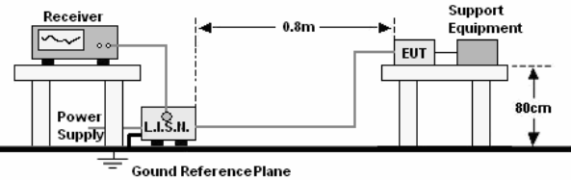
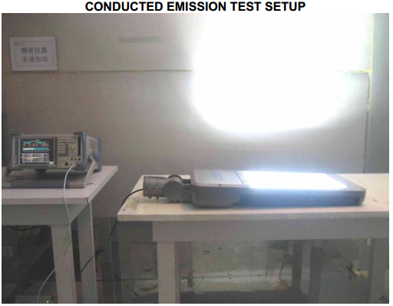
5. Các tiêu chuẩn về nhiễu EMC cần đạt
Nhiễu
Thử nghiệm nhiễu EMI
Cấu hình thử nghiệm

Slide 19
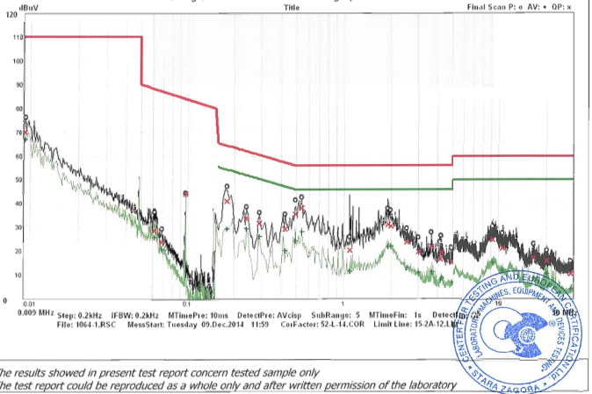
5. Các tiêu chuẩn về nhiễu EMC cần đạt
Nhiễu
Thử nghiệm nhiễu EMI
Kết quả phải đạt
Tiêu chuẩn QP
Tiêu chuẩn Aver
Kết qủa đo

Slide 20
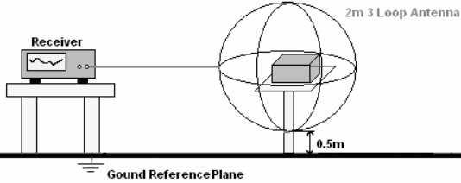
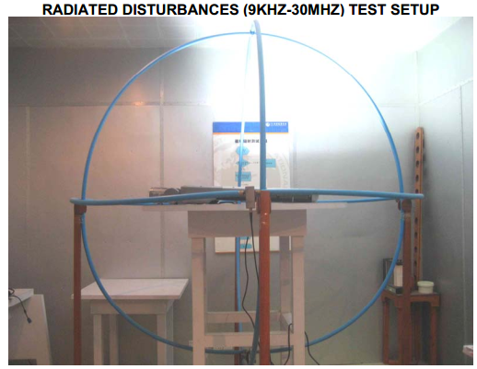
5. Các tiêu chuẩn về nhiễu EMC cần đạt
Nhiễu
Thử nghiệm nhiễu bức xạ 9kHz-30MHz
Cấu hình thử nghiệm

Slide 21
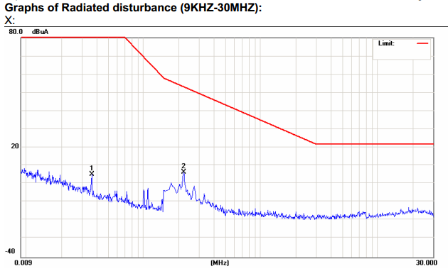
5. Các tiêu chuẩn về nhiễu EMC cần đạt
Nhiễu
Thử nghiệm nhiễu bức xạ 9kHz-30MHz
Kết quả phải đạt
Tiêu chuẩn
Kết qủa đo

Slide 22
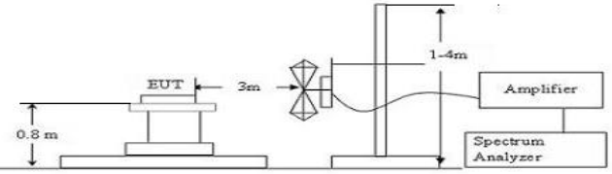
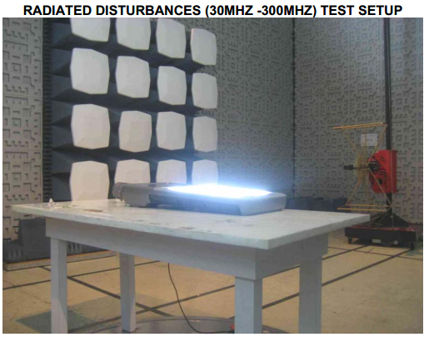
5. Các tiêu chuẩn về nhiễu EMC cần đạt
Nhiễu
Thử nghiệm nhiễu bức xạ 30MHz – 300MHz
Cấu hình thử nghiệm

Slide 23
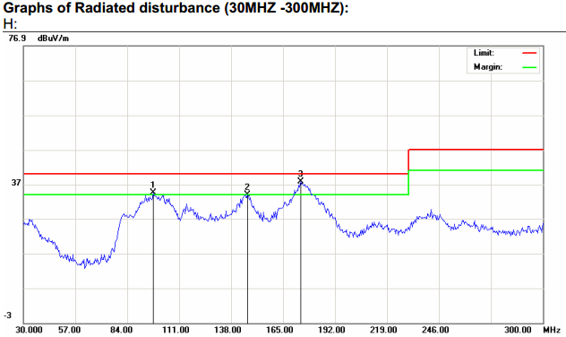
5. Các tiêu chuẩn về nhiễu EMC cần đạt
Nhiễu
Thử nghiệm nhiễu bức xạ 30MHz – 300MHz
Kết quả phải đạt
Tiêu chuẩn QP
Dự trữ
Kết qủa đo

Slide 24
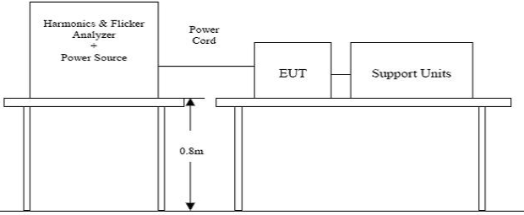
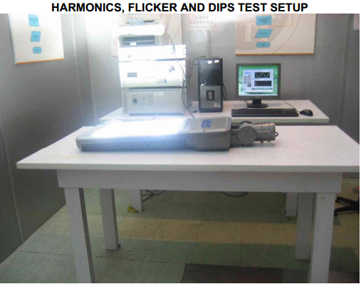
5. Các tiêu chuẩn về nhiễu EMC cần đạt
Nhiễu
Thử nghiệm nhiễu sóng hài
Cấu hình thử nghiệm

Slide 25
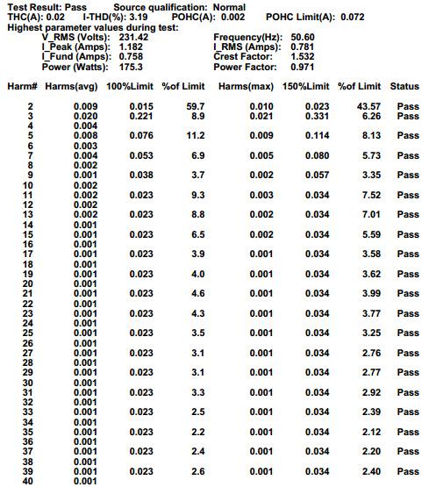
5. Các tiêu chuẩn về nhiễu EMC cần đạt
Nhiễu
Thử nghiệm nhiễu sóng hài
Kết quả phải đạt

Slide 26
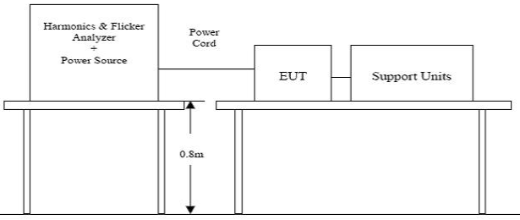
5. Các tiêu chuẩn về nhiễu EMC cần đạt
Nhiễu
Thử nghiệm giới hạn biến động điện áp và nhấp nháy
Cấu hình thử nghiệm

Slide 27
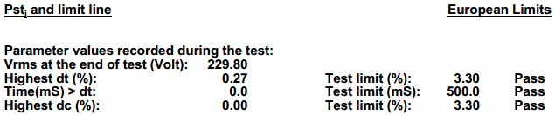
5. Các tiêu chuẩn về nhiễu EMC cần đạt
Nhiễu
Thử nghiệm nhiễu EMI
Kết quả phải đạt

Slide 28
6. Các tiêu chuẩn về nhiễu EMC cần đạt
Miễn nhiễm
Đối với các thiết bị chiếu sáng, khi thử nghiệm miễn nhiễm người ra phân thành 3 loại:
Loại A
Trong quá trình thử nghiệm, không được thay đổi cường độ ánh sáng sẽ được quan sát và kiểm soát điều khiển, nếu có, sẽ hoạt động trong quá trình thử nghiệm như dự định.

Slide 29
6. Các tiêu chuẩn về nhiễu EMC cần đạt
Miễn nhiễm
Đối với các thiết bị chiếu sáng, khi thử nghiệm miễn nhiễm người ra phân thành 3 loại:
Loại B
Trong quá trình thử nghiệm, cường độ chiếu sáng có thể thay đổi theo bất kỳ giá trị nào. Sau khi thử nghiệm, cường độ chiếu sáng sẽ được khôi phục lại với giá trị ban đầu trong vòng 1 phút. Các điều khiển điều chỉnh không cần phải có chức năng trong suốt quá trình kiểm tra, nhưng sau khi thử nghiệm, chế độ kiểm soát sẽ giống như trước khi thử nghiệm với điều kiện là trong quá trình thử nghiệm không có lệnh thay đổi chế độ nào được đưa ra.

Slide 30
6. Các tiêu chuẩn về nhiễu EMC cần đạt
Miễn nhiễm
Đối với các thiết bị chiếu sáng, khi thử nghiệm miễn nhiễm người ra phân thành 3 loại:
Loại C
Trong và sau khi thử nghiệm, bất kỳ sự thay đổi cường độ ánh sáng nào được cho phép và (các) đèn có thể bị tắt. Sau khi thử nghiệm, trong vòng 30 phút, tất cả các chức năng sẽ trở lại bình thường, nếu cần thiết do sự gián đoạn nguồn cung cấp chính và / hoặc điều hành bộ điều khiển

Slide 31
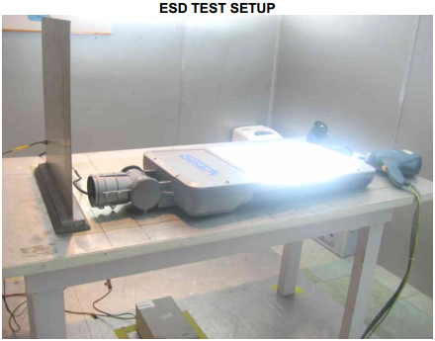
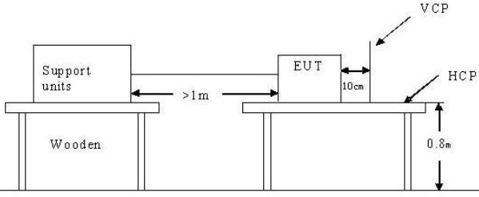
6. Các tiêu chuẩn về nhiễu EMC cần đạt
Miễn nhiễm
Miễn nhiễm tĩnh điện IEC 61000-4-2
Cấu hình thử nghiệm

Slide 32
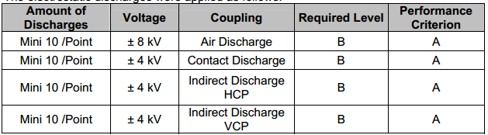
6. Các tiêu chuẩn về nhiễu EMC cần đạt
Miễn nhiễm
Miễn nhiễm tĩnh điện IEC 61000-4-2
Kết quả phải đạt

Slide 33
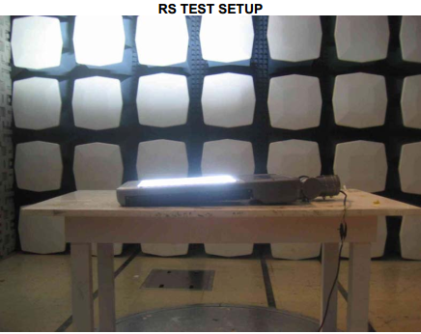
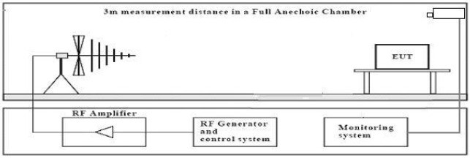
6. Các tiêu chuẩn về nhiễu EMC cần đạt
Miễn nhiễm
Miễn nhiễm trường điện từ tần số radio IEC 61000-4-3
Cấu hình thử nghiệm

Slide 34
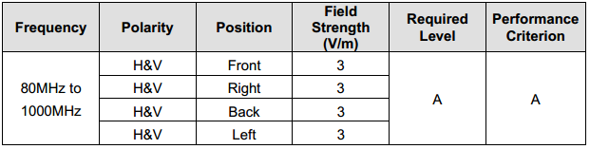
6. Các tiêu chuẩn về nhiễu EMC cần đạt
Miễn nhiễm
Miễn nhiễm tĩnh điện IEC 61000-4-2
Kết quả phải đạt

Slide 35
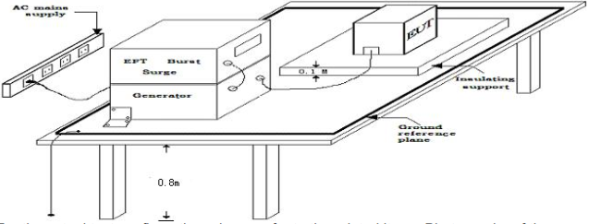
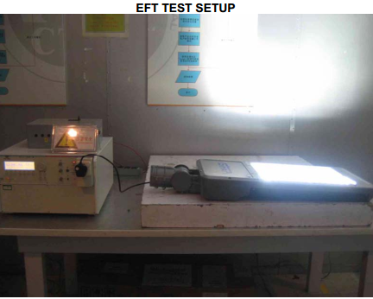
6. Các tiêu chuẩn về nhiễu EMC cần đạt
Miễn nhiễm
Miễn nhiễm xunh nhanh IEC 61000-4-4
Cấu hình thử nghiệm

Slide 36

6. Các tiêu chuẩn về nhiễu EMC cần đạt
Miễn nhiễm
Miễn nhiễm xung nhanh IEC 61000-4-4
Kết quả phải đạt

Slide 37
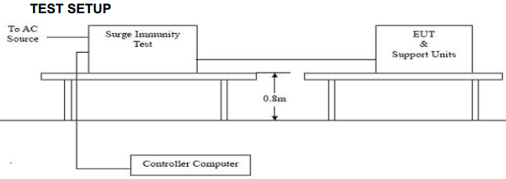
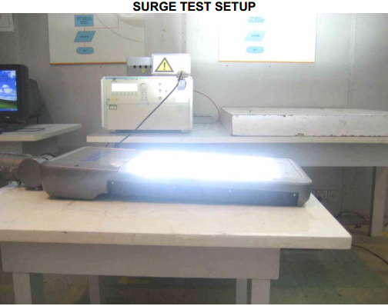
6. Các tiêu chuẩn về nhiễu EMC cần đạt
Miễn nhiễm
Miễn nhiễm sốc điện IEC 61000-4-5
Cấu hình thử nghiệm

Slide 38
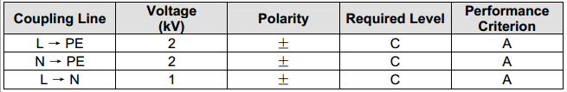
6. Các tiêu chuẩn về nhiễu EMC cần đạt
Miễn nhiễm
Miễn nhiễm sốc điện IEC 61000-4-5
Kết quả phải đạt

Slide 39
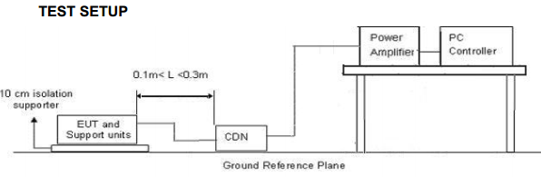
6. Các tiêu chuẩn về nhiễu EMC cần đạt
Miễn nhiễm
Miễn nhiễm sinh từ trường cảm ứng IEC 61000-4-6
Cấu hình thử nghiệm

Slide 40

6. Các tiêu chuẩn về nhiễu EMC cần đạt
Miễn nhiễm
Miễn nhiễm sốc điện IEC 61000-4-5
Kết quả phải đạt

Slide 41
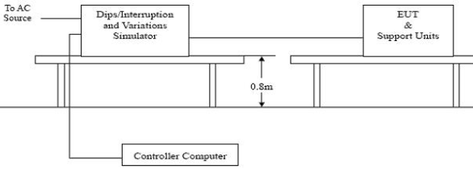
6. Các tiêu chuẩn về nhiễu EMC cần đạt
Miễn nhiễm
Miễn nhiễm sụt áp gián đoạn và thay đổi điện áp IEC 61000-4-11
Cấu hình thử nghiệm

Slide 42
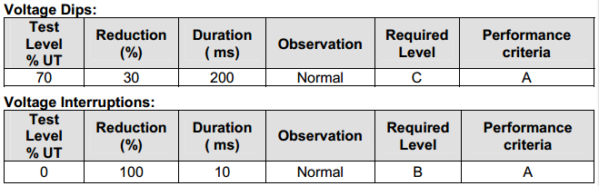
6. Các tiêu chuẩn về nhiễu EMC cần đạt
Miễn nhiễm
Miễn nhiễm sụt áp gián đoạn và thay đổi điện áp IEC 61000-4-11
Kết quả phải đạt

Slide 43
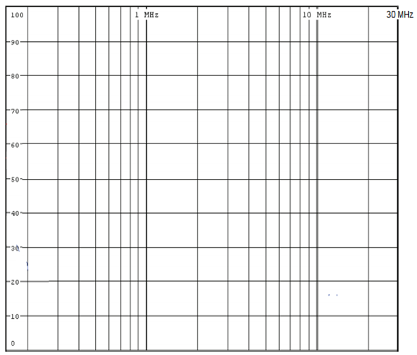
Bổ sung (BS). Giới hạn nhiễu của các tiêu chuẩn
So sánh các tiêu chuẩn CISPR 22, CISPR 15 và FCC15 bằng đồ thị
CISPR 22 Class A, Quasi
FCC 15 Class A [EMC01b]
CISPR 22 Class A, Average
FCC 15 Class B [EMC01b]
CISPR 22 Class B, Quasi
CISPR 22 Class B, Average
CISPR 22 Class B = CISPR 15

Slide 44
BS. Giới hạn nhiễu của các tiêu chuẩn
CISPR 22 Information technology equipment – Radio disturbance characteristics – Limits and methods of measurement
Một số tài liệu [EMC01] viết rằng FCC 15 Subpart B có mức nhiễu như CISPR 22
CISPR 22 Class A, Quasi
CISPR 22 Class A, Average
CISPR 22 Class B, Quasi
CISPR 22 Class B, Average
CISPR 22 Class B = CISPR 15

Slide 45
Phạm vi sử dụng Class A, B CISPR 22
Class A ITE is a category of all other ITE which satisfies the class A ITE limits but not the class B ITE limits. Such equipment should not be restricted in its sale but the following warning shall be included in the instructions for use:
Warning
This is a class A product. In a domestic environment this product may cause radio interference in which case the user may be required to take adequate measures.
Class B ITE is intended primarily for use in the domestic environment and may include:
– equipment with no fixed place of use; for example, portable equipment powered by built-in batteries;
– telecommunication terminal equipment powered by a telecommunication network;
– personal computers and auxiliary connected equipment.
NOTE The domestic environment is an environment where the use of broadcast radio and television receivers may
be expected within a distance of 10 m of the apparatus concerned.

Slide 46
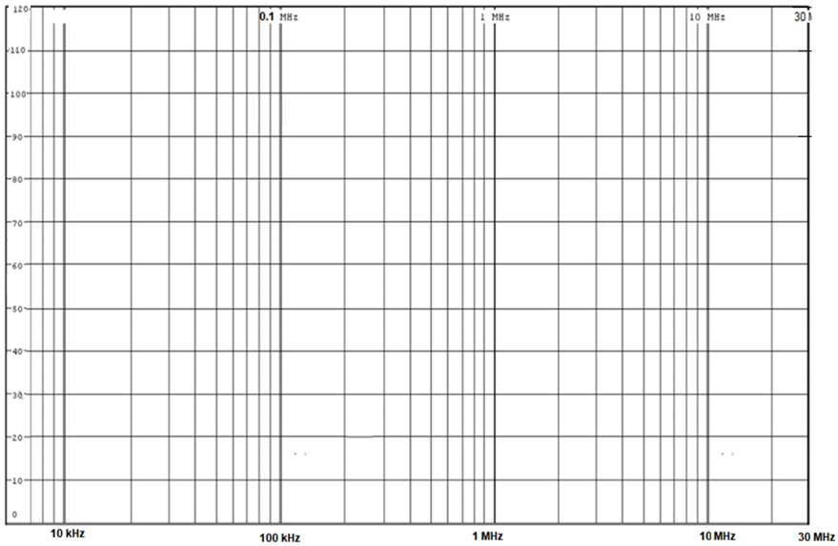
BS. Giới hạn nhiễu của các tiêu chuẩn
CISPR 15: Limits and methods of measurement of radio disturbance characteristics of electrical lighting and similar equipment
Tiêu chuẩn này giống CISPR 22 Class B trong dải tần 150kHz – 30 MHz
Dải tần 9 kHz – 150 kHz chỉ có ở CISPR 15
Dải tần 150kHz – 30 MHz CISPR 15, CISPR 22 mức B có giới hạn như nhau
Quasi peak
Average

Slide 47
BS. Giới hạn nhiễu của các tiêu chuẩn
EN 55015 khác với CISPR 15 trong dải tần( 2,51-3,0)MHz mức giới hạn tăng cao (73-56)=(63-46) = 17dB
Quasi peak
Average

Slide 48
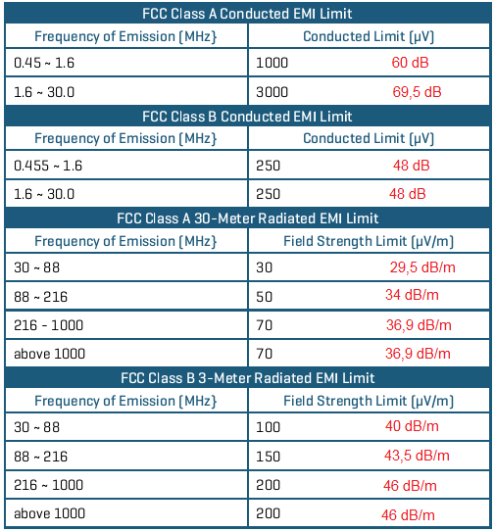
BS. Giới hạn nhiễu của các tiêu chuẩn
FCC 15

Slide 49
BS. Giới hạn nhiễu của các tiêu chuẩn
FCC 15 part 15
Class A – The FCC definition of Class A is “A digital device that is marketed for use in a commercial, industrial or business environment, exclusive of a device which is marketed for use by the general public or is intended to be used in the home.”
Class B – The FCC definition of Class B is “A digital device that is marketed for use in a residential environment notwithstanding use in commercial, business and industrial environments. Examples of such devices include, but are not limited to, personal computers, calculators, and similar electronic devices that are marketed for use by the general public.”
FCC 15 Class A
FCC 15 Class B

Slide 50
BS. Giới hạn nhiễu của các tiêu chuẩn
So sánh Class A, ClassB Quasi của CISPR 22 với FCC 15
CISPR 22 Class A, Quasi
FCC 15 Class A
FCC 15 Class B
CISPR 22 Class B, Quasi
Theo tài liệu [EMC01b], Class A và Class B của FCC 15 thấp hơn Class A Quasi CISPR 22

Slide 51
BS. Giới hạn nhiễu của các tiêu chuẩn
So sánh Class A, ClassB Average của CISPR 22 với FCC 15
FCC 15 Class A [EMC01b]
CISPR 22 Class A, Average
FCC 15 Class B [EMC01b]
CISPR 22 Class B, Average
Theo tài liệu [EMC01b] Class A của FCC 15 bằng Class A của CISPR 22 trong vùng 0,5 – 1,6 MHz và nhiễu FCC lớn hơn trong vùng tần số lớn hơn 1,6 MHz.
Class B hai tiêu chuẩn này xấp xỉ nhau

